Slide 1
基于大数据的
智慧网络运维平台

Slide 2
CONTENTS
PART ONE
PART THREE
项目背景
平台架构
PART TWO
PART FOUR
平台方案
工作进展

Slide 3
项目背景
网维工作的现状
分散管理
人工管理
各专业“各自为政”，投入产出比不高，无人掌控全网网络质量
依靠个人经验管理网络，工作重复性高，难以满足日益增长的网络运维需求
现状
被动管理
传统管理
接到故障申告后才进行测试和故障分析，不能满足主动监控和主动维护需求
未充分发挥新技术在规划、维护、优化、分析、用户感知管理中的技术优势，管理效率低下

Slide 4
项目背景
新技术的出现
云计算+大数据+人工智能等关键技术的迅猛发展，给网络运维系统的变革升级带来了契机
云计算
1
充分整合全局计算资源、存储资源，提供强大的计算能力支撑
大数据
传统网络运维
网络运维升级模式
2
通过结合大数据和高性能的分析，分析、预测和预防未来网络运行中的性能质量问题
人工智能
3
充分发挥人工智能在智力辅助、信息处理、智能决策方面的优势，解放人力

Slide 5



项目背景
已有资源
海量数据
丰富运维经验
大数据、人工智能等新技术

Slide 6
项目背景
项目目标
平台面向
平台功能
利用大数据资源，以及九大基础运维工作经验，结合云技术、大数据及机器学习等技术。达到充分整合全局资源、及时快速感知网络问题、在海量信息中挖掘出有效信息、建立经验库及自动化处理过程解放人力。
领导
监控岗位人员
专业岗位人员
其它岗位人员
外部人员等
实时直观感知网络状态
快速确切获取网络参数
智能精准挖掘有效信息
高效规范管理网络运维

Slide 7
平台方案
平台目标：
异源数据、应用接口一体化
资产设备、网络状态可视化
业务监测、场景保障智能化
报表生成、设备维护规范化
故障修复、投诉处理流程化
数据分析、资源管理高效化
规则定制、经验学习标准化
（是否还可以总结）

Slide 8
平台方案
平台建设原则：
系统框架可移植性
平台结构健壮性
数据接口可扩展性
用户界面易操作性
各专业部门通用性

Slide 9
平台方案
功能规划
01
全景概览
设备管理
整体网络的量化评估与统计
对全网情况有一个直观真实的呈现方式
02
故障诊断
对主设备、动力、传输等设备的拓扑结构呈现
对设备的监控及维护保障
03
业务管理
处理被动投诉以及智能识别告警通知
建立故障处理经验库
场景保障
对业务流量及用户体验情况进行实时主动的监控管理
按照分类及周期导出数据报表
04
基于大数据对特定场景建模分析
对网络进行提前规划
05
支撑网络运维管理9大工作：规划、维护、投诉、分析、优化、保障、考核、资管、汇报

Slide 10

平台方案
1. 全景概览
由于网络规模大、业务系统复杂、设备种类繁多，因此对于全网情况有一个直观真实的呈现能让我们整体掌控网络的运行质量
呈现内容
评价体系
呈现方式
包括全网用户统计、业务统计、网络统计、设备统计，能反映出展示珠海网络的整体状态。
可以从多个方面进行综合评价，如业务健康、设备健康、用户体验性等。
基于GIS拟合指标进行地图上的渲染呈现网络状况，对于其他的统计数据可用图表的方式进行呈现。

Slide 11
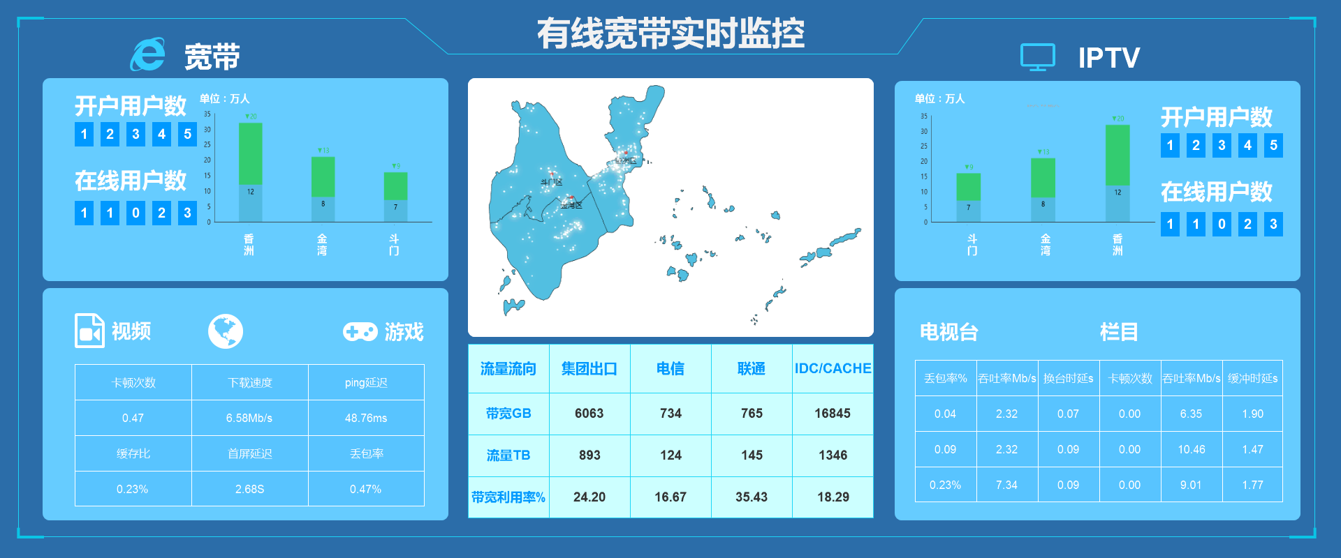
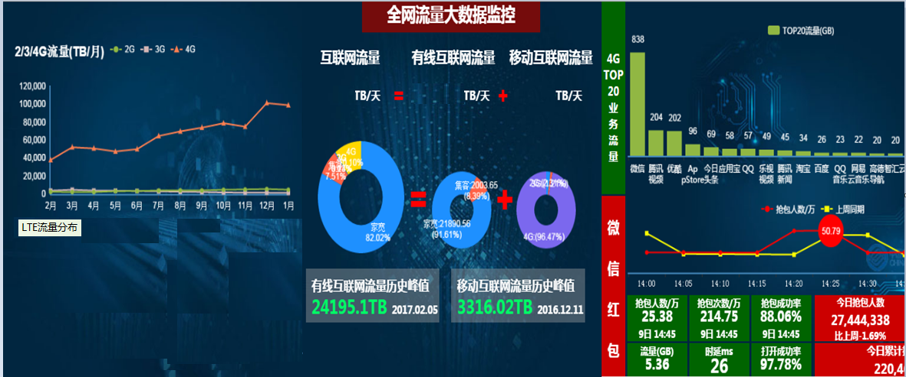
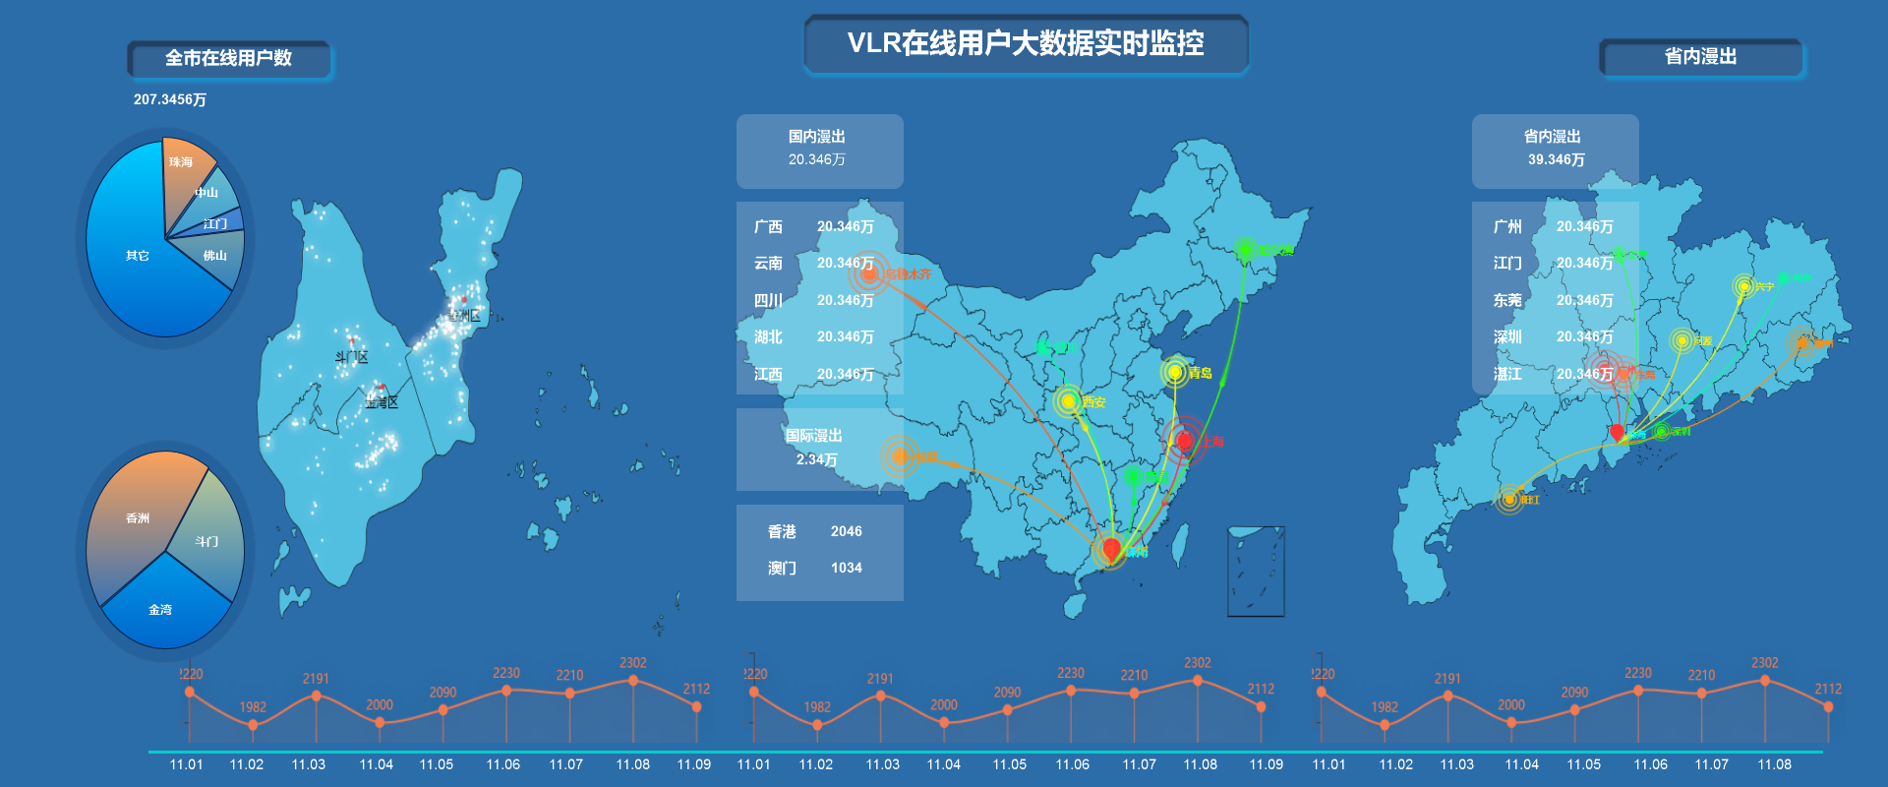
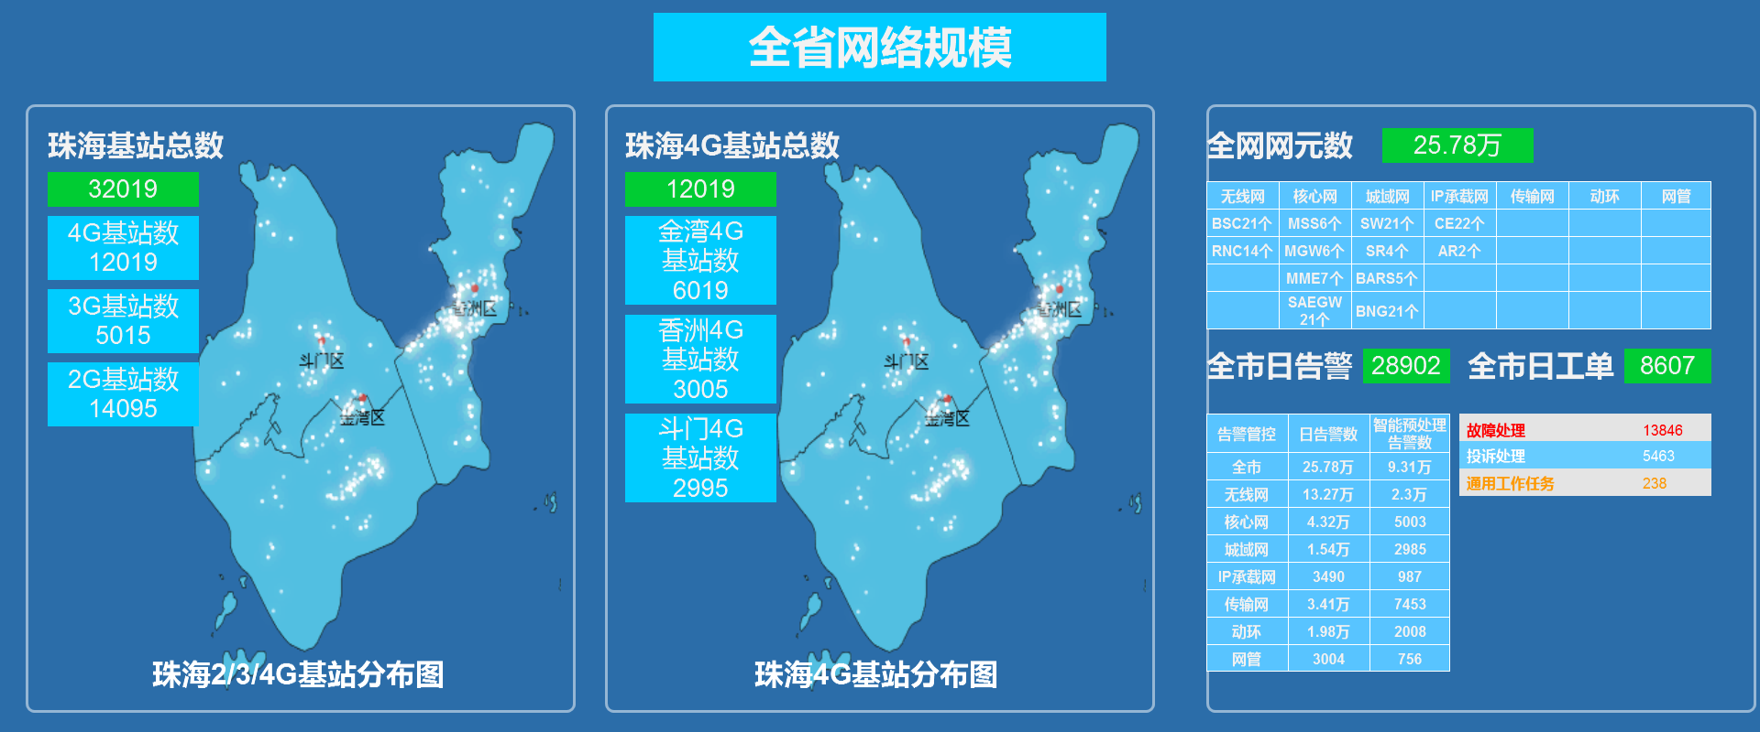
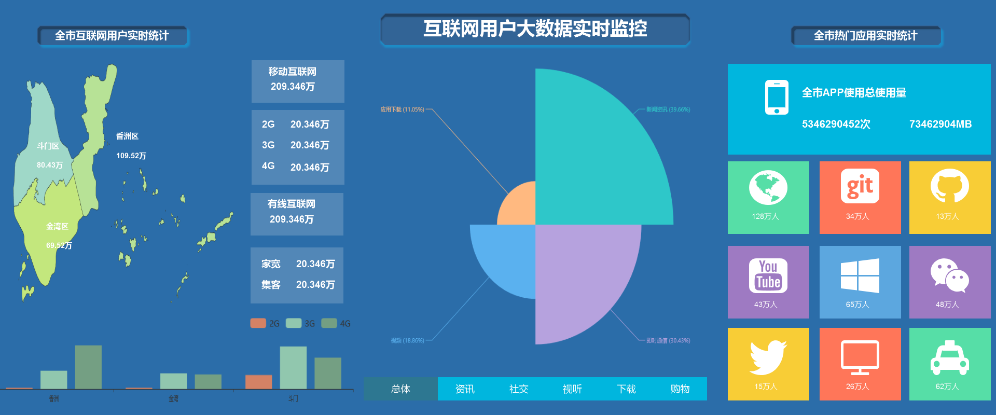
平台方案
1. 全景概览demo

Slide 12
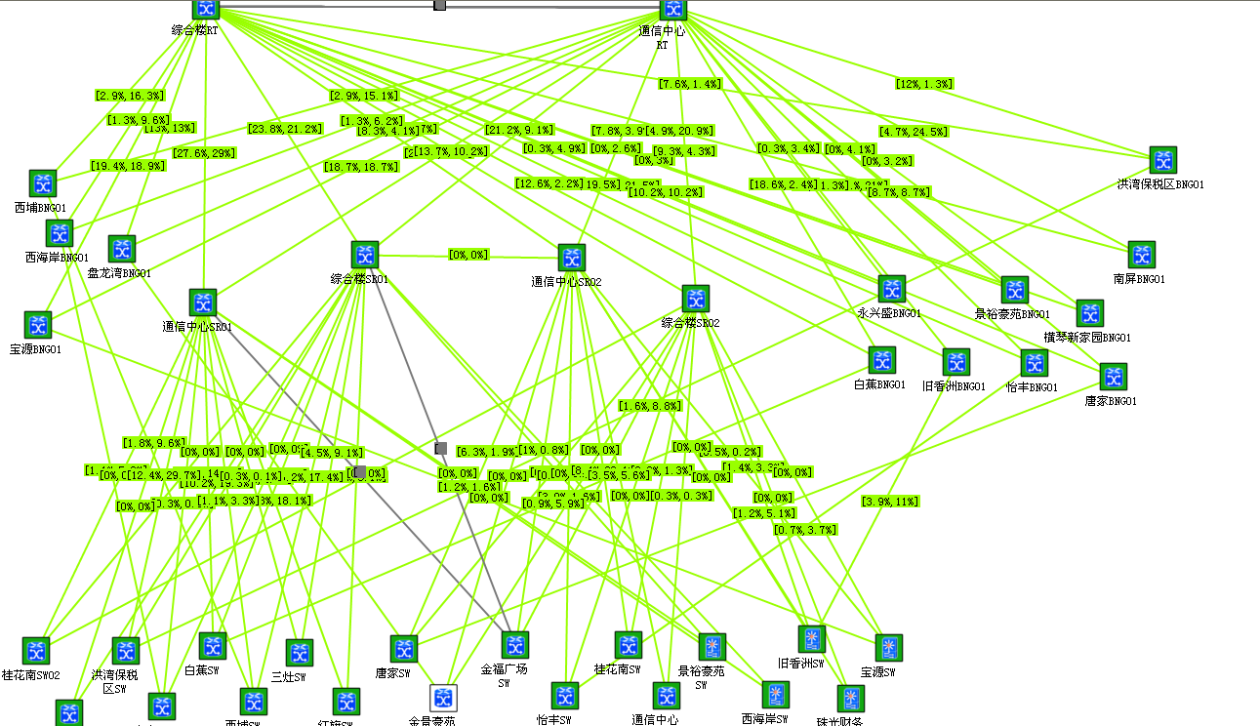
平台方案
2. 设备管理
采用先进的拓扑算法、搜索整个网络内的所有网络资源并勾画出全市的设备拓扑图，包括设备间的冗余连接、备份连接、均衡负载连接，同时辨别链路的连接类型、业务类型以及设备工作情况。

Slide 13
平台方案
2. 设备管理
除了拓扑结构的呈现，设备管理还包括：
设备运行状态的监控：端口流量、链路利用率、CPU、内存使用情况、设备基础信息等
智能维护如配置自动备份、健康检查容量管控、用户签约数据核对等功能
设备相关报表生成与导出（资源报表、性能报表、自定义报表）

Slide 14
平台方案
3. 故障诊断
现阶段故障诊断流程
发生问题
通知问题
分析问题
解决问题
！
√
收到用户投诉或监控岗位人工发现问题
监控人员通过工单、电话等方式通知相应人员
使用不同网管工具手段对问题进行分析定位
跨专业协同制定解决方案，向网管中心反馈处理结果。
具有滞后性，不能主动及时发现
存在人工沟通问题
网管工具多样化，且存在经验性问题
沟通成本高，信息不对称

Slide 15
平台方案
3. 故障诊断
建设平台后故障诊断功能包含：
对于投诉收到的被动故障通知，通过系统自动通知专业人员进行处理
运用大数据、机器学习等方法主动对网络状态进行分析预测，提前发出故障告警
网管工具平台集成化
不同专业人员直接通过系统进行交流
建立故障处理经验库

Slide 16
平台方案
4. 业务管理
业务
语音
业务
数据
业务
无线语音
有线语音
移动
互联网
有线
互联网
2G
3G
VoLTE
集团
语音
专线
物联网
2G
3G
4G
WLAN
家宽
集团
专线
IPTV

Slide 17
平台方案
4. 业务管理
业务管理功能包含：
综合业务指标管理：监控业务特别相关的网络关键质量指标(KQI)（经典业务管理）
用户实际体验管理：“主动式：模拟用户环境，拨测验证业务性能。被动式：测量吞吐量、延迟、或者差错条件等单个用户实际体验到的各个因素，这些因素将直接影响到用户对服务质量的体验。
按照分类及周期导出相应报表

Slide 18
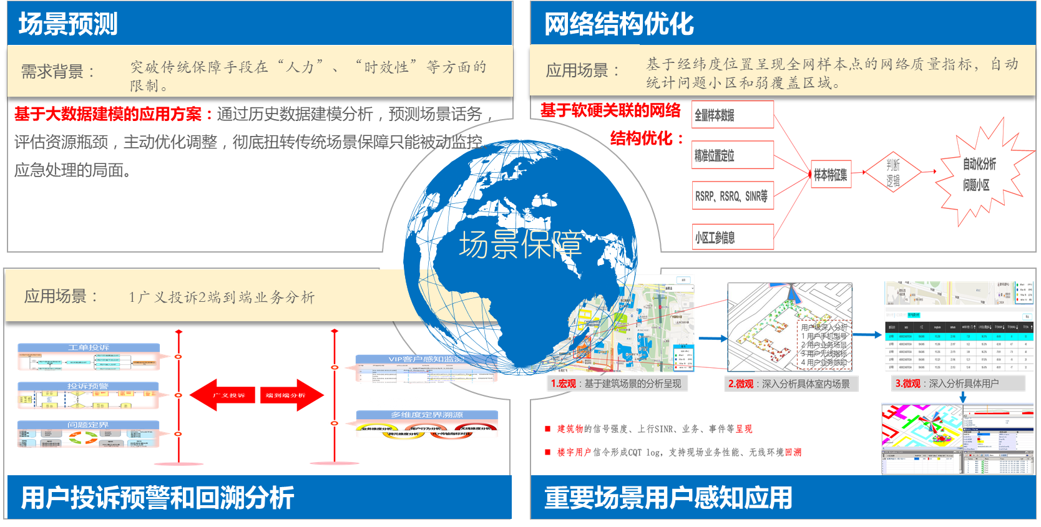
平台方案
5. 场景保障

Slide 19
平台架构
数据类型
用户
业务
围绕四种类型的数据展开
网络
设备

Slide 20
平台架构
数据管理
数据管理层的数据包括对网元拓扑关系数据、指令数据、告警数据、话统数据、指标数据、以及其他数据的存储、备份、与分析，为监控对象的可视化展现提供数据支持。同时还负责对来源不同的告警信息进行过滤、压缩和关联，以及对不同来源的性能数据进行规范、汇聚、分析等。
为上层可视化应用及配置提供数据支持
过滤、压缩、存储、分析
网元拓扑关系数据 指令数据 告警数据 指标数据 话统数据 其它数据

Slide 21
平台架构
系统配置
设备配置 报表配置 指标配置 经验配置 场景配置 任务配置 指令配置 消息配置 …
算法库
模型库
场景库
指令库
…..
场景库包括对无线/有线网络场景的划分
算法库：考核指标算法
模型库：故障模型、投诉处理模型
指令库：日常维护涉及的指令

Slide 22
平台架构
整体架构
实现网络智慧运维管理
展示珠海网络状态、能力
应用层
网络概览
拓扑视图
统计报表
监测视图
智能定位
消息告警
即席查询
系统管理
设备配置 报表配置 指标配置 经验配置 场景配置 任务配置 指令配置 消息配置 …
配置层
算法库
模型库
场景库
指令库
…..
数据管理层
网元拓扑关系数据 指令数据 告警数据 指标数据 话统数据 其它数据
接口层
Telnet
WebServices/FTP/JDBC/ODBC/ESB/syslog/SNMP/Hadoop…
数据源
外部系统数据
网管系统数据
网元实时交互数据
其它数据

Slide 23
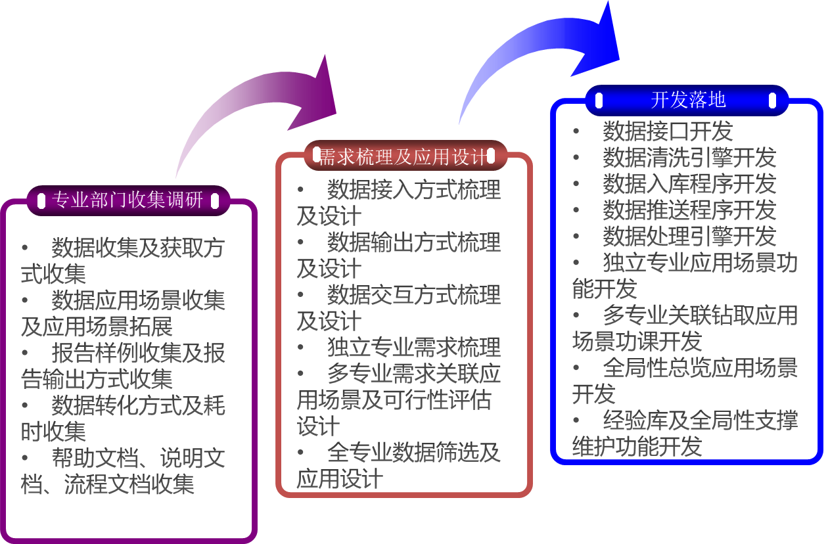
工作进展
实施步骤

Slide 24
工作进展

Slide 25
工作进展

Slide 26
工作进展

Slide 27
工作进展

Slide 28
02
点击此处添加标题

Slide 29
THANK
YOU

